Slide 1

Formations Cybersécurité CERTA-Cisco
Security Onion et Attaques DHCP, STP
18 Juin 2020
Christophe Dolinsek Directeur du programme Cisco Networking Academy France
Patrick Sas Responsable technique Cisco Networking Academy France
Valérie Martinez Responsable partenariat Certa - Instructeurs ITC Certa
Pascal Moussier

Slide 2
Webinaire Formations Certa – Cisco CyberOPS
Jeudi 18 Juin 2020 - 11h00
Agenda
  Rappels : Organisation de la formation, les examens, les attestations …
  Points techniques : Les outils de la Security Onion, Attaques DHCP et STP
  Questions - Réponses

Slide 3




Une équipe pour vous accompagner
Eric Deschaintre | IA-IPR Economie Gestion Académie de Strasbourg
Valérie Martinez | BTS SIO - Enseignante SISR Lycée du Grand Nouméa Instructrice ITC CERTA Référente Partenariat Cisco-Certa
Pascal Moussier | BTS SIO – Enseignant SISR Lycée Louis Armand – Instructeur ITC CERTA
Christophe Dolinsek | Directeur du programme Cisco Networking Academy France
Patrick Sas | Responsable technique Cisco Networking Academy France

Slide 4
Organisation de la formation
  Nota: L’accès à l’examen final est conditionné par le passage du commentaire sur le cours
  Des ouvertures des examens finaux pour CyberOps en continu.
  Skill test disponible à la demande. Mail à adresser la veille du passage de l’examen à Patrick SAS (psas@inlea.com) pour la transmission du sujet.
  Les réponses sont à transmettre à l’aide du fichier Word.
  Prérequis technique du skill : poste équipé de Wireshark.
  Conditions de validation : 75% à l’examen théorique final au 1er Essai, 80% au second essai. 60% au skill test. Pondération entre les deux examens 50% - 50%

Slide 5
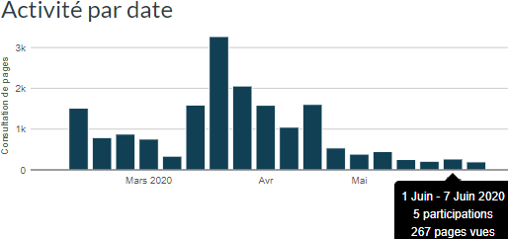
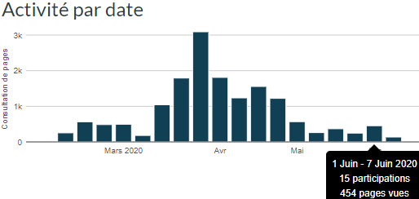
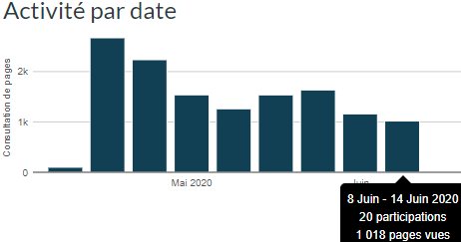
Statistiques - suivi
Introduction à la cybersécurité
Cybersécurité Essentials
CCNA Cyberops

Slide 6
Les points clés
Ouverture des examens théoriques et pratiques en continu à partir du 15 Juin
Attestations de réussite
  pour CyberOps après Examen final et skill tests, adressé individuellement
  pour les formations IntroCyber et Cyber Essentials, les attestations seront générées d’ici la fin du mois de juin, vous pourrez les télécharger directeent dans votre espace personnel netacad

Slide 7
Point Technique
Patrick SAS
Responsable technique Cisco NetAcad France
18 Juin 2020

Slide 8
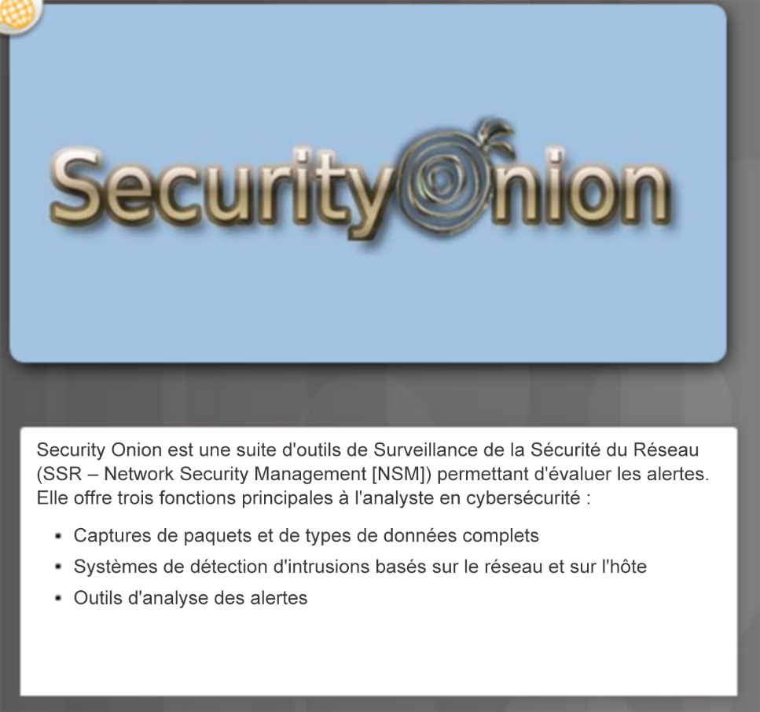
Security Onion
Security Onion est une suite Open Source d'outils s'exécutant sur une distribution Linux Ubuntu.
Security Onion est utilisée dans les centres opérationnels de sécurité (SOC) embarquant des outils de gestion des informations et des événements liés à la sécurité (SIEM) et de surveillance de la sécurité du réseau (SSR, Network Security Monitoring, NSM).
Certains composants appartiennent à des sociétés, telles que Cisco et Riverbend Technologies, qui les gèrent, mais qui les mettent à votre disposition en Open Source.
  https://asiq.org/wp-content/uploads/2015/10/ASIQ-Security-Onion-11-11-2015.pdf
Notes:
12.1 – Évaluation des alertes
12.1.1 – Source des alertes
12.1.1.1 – Security Onion

Slide 9
Les Outils de la Security Onion

Slide 10
Les Outils de Security Onion
Elle comprend les outils suivants :
Analyse
  ELSA
  SGUIL
  Wireshark
Détection
  SURICATA
  SNORT

Slide 11
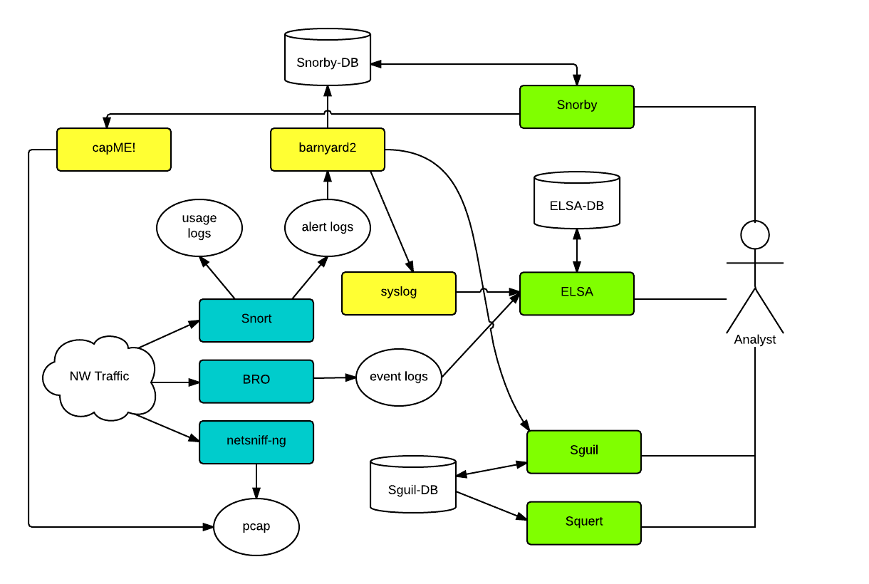
Outils d’analyse
ELSA (Entreprise Log Search and Archive)
Il permet de collecter des logs à partir de différentes sources et ensuite de les analyser
Dans la Security Onion, il est maintenant remplacé par la suite Elastic Stack

Slide 12

Outils d’analyse
SGUIL
  Il s’agit d’une suite de logiciels destinée au Network Security Monitoring, mais aussi une sonde IDS (sonde de détection des intrusions)
SGUIL permet d’intégrer les alertes de SNORT
  Le principe est que les Sensors écoutent les liens réseaux et remontent l’information vers les serveurs

Slide 13

Outils de détection
Snort : Sonde IPS et IDS
Il utilise des règles pour détecter les attaques (DoS, Buffer overflow…)
Analyse le trafic en temps réel et stockage des paquets IP
SNORT génère des alertes en fonction de règles prédéfinies
https://blog.rapid7.com/2016/12/09/understanding-and-configuring-snort-rules/

Slide 14
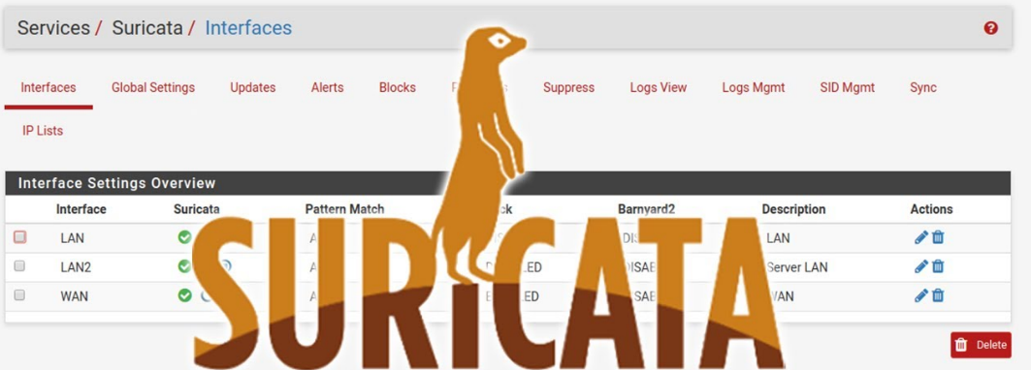
Outils de détection
SURICATA Sonde IPS et IDS
Il analyse le trafic des interfaces réseaux et en fonction des règles exprimées.
Il est compatible avec SNORT
Il génère des fichiers de type JSON exploitables par exemple avec Elasticsearch
https://net-security.fr/security/suricata-rules/

Slide 15
Attaques sur DHCP

Slide 16
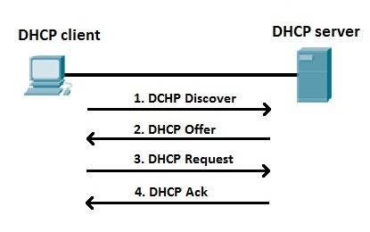
DHCP
Principe de fonctionnement : Echange en 4 étapes
Nombre d’adresse limité en fonction de la plage définie
Durée du bail définie sur le serveur DHCP.
Dès que le serveur transmet le DHCP Offer, il bloque cette adresse IP.

Slide 17
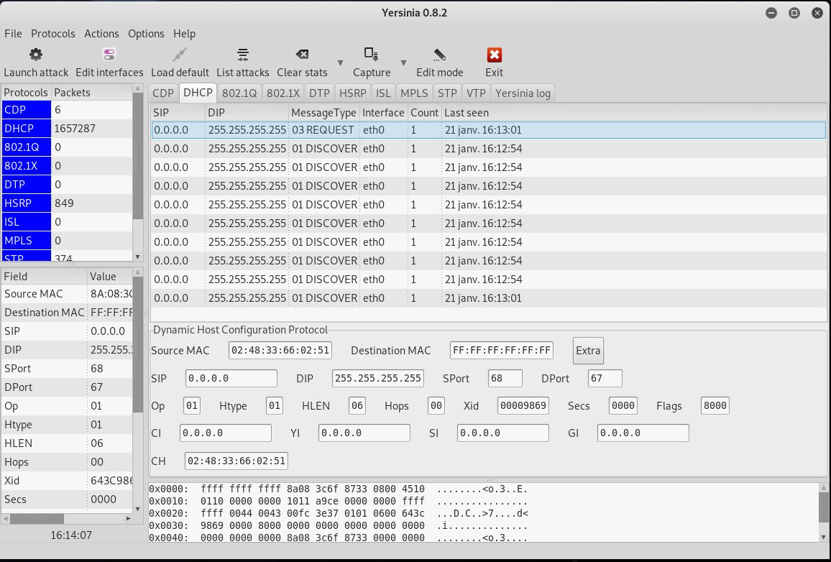
DHCP Starvation
Principe : saturer le serveur DHCP pour qu’il ne puisse plus fournir d’adresses aux clients légitimes
Outil : Yersinia
Génération de messages DHCP discover avec des adresses MAC aléatoires
Résultat : saturation du serveur DHCP et DoS

Slide 18
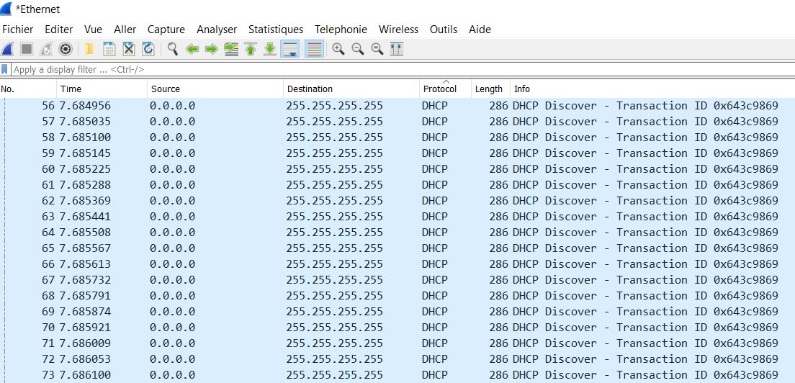
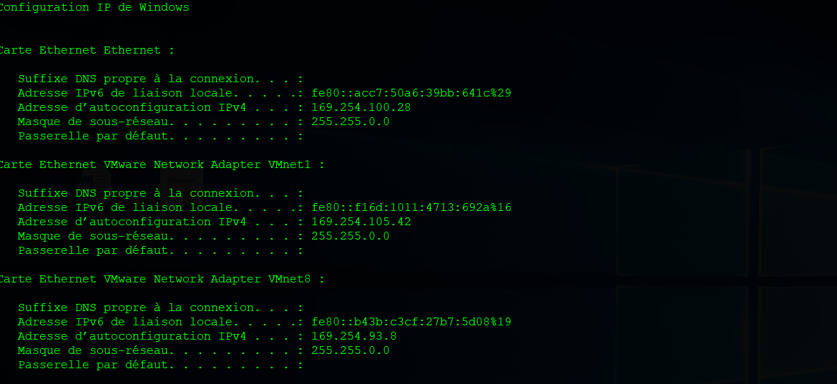
Les étapes
Les trames générées par l’attaque
Le résultat pour les clients
APIPA…

Slide 19
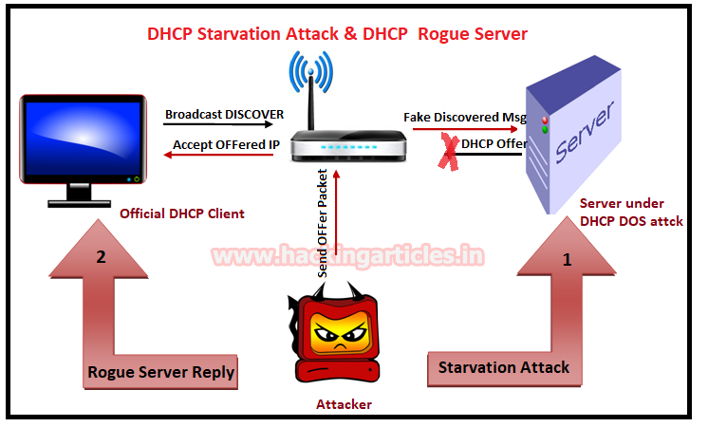
Exploitation
Le hacker peut, après avoir fait un déni de service sur le serveur se positionner en tant que serveur DHCP usurpateur (rogue server).
Il distribue ainsi les adresses IP aux clients, la passerelle, le serveur DNS…

Slide 20
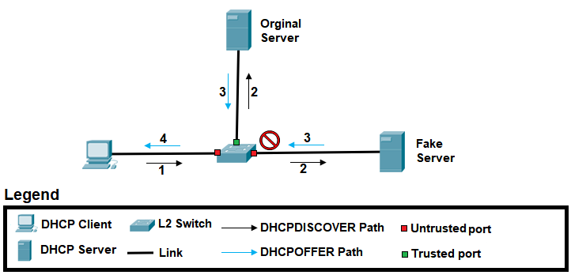
Les contre-mesures
Le DHCP Snooping.
En définissant les ports qui sont autorisés à diffuser des DHCP Offer, vous pouvez ne les accepter que sur le(s) port(s) connecté(s) au serveur DHCP
(ip dhcp snooping trust)

Slide 21
Attaque sur Spanning Tree

Slide 22
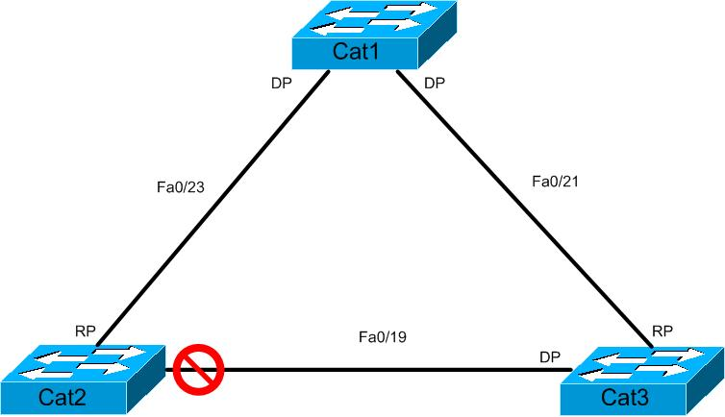
Spanning Tree
Concepts : Supprimer les boucles de commutation.
Méthodes : élection d’un root bridge et désignation des roots ports (ports les plus rapides connectés au root bridge)
Méthode d’élection : en fonction de la priorité du switch (celui qui a la priorité la plus faible est élu)

Slide 23
Spanning Tree
Election en fonction du Bid (Bridge Identifier) contenu dans le BPDU.
Le Bid contient la priorité et l’adresse MAC du switch. Par défaut la priorité d’un Switch est à 0X8000 (32768) et l’adresse MAC sert de tie breaker, en cas d’égalité, le switch avec l’adresse MAC la plus petite sera élu.

Slide 24
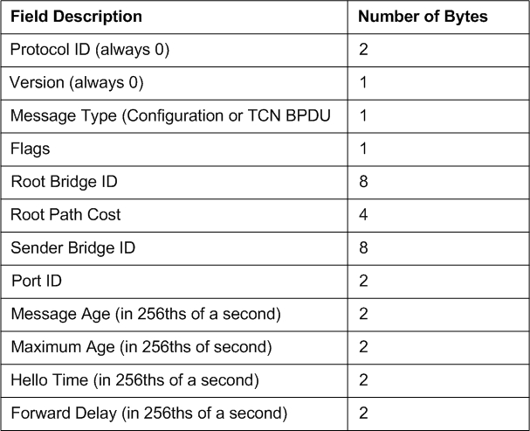
BPDU
Les BPDU sont transmis toutes les 2 secondes avec un TTL de 20s.
Le TTL permet à l’architecture de s’autogérer en cas de perte d’un lien.
Durée de rétablissement 50s
  20s TTL
  15s Mode Listen
  15s Mode Learning
  Après ce délai passage en mode Forwarding

Slide 25
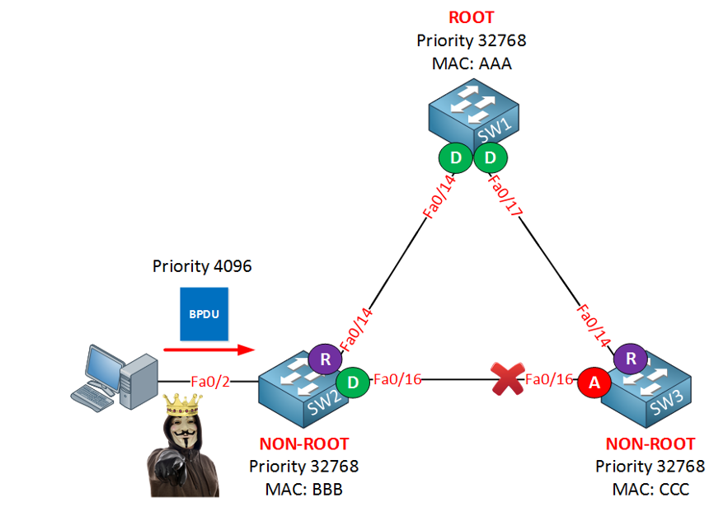
Exploitation
Déni de Service : Le fait de provoquer une élection (ajout d’un nouveau switch, par exemple) provoque un arrêt de la commutation…
Man in the Middle
  La majeure partie du trafic passant par le root bridge, un pirate pourrait prendre ce rôle et donc intercepter le trafic…

Slide 26
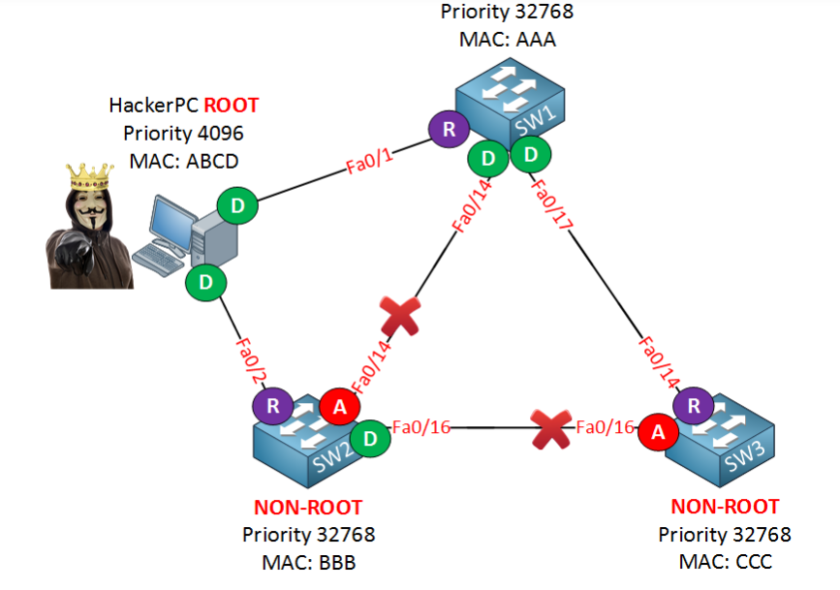
Devenir Root Bridge
Le niveau de priorité se définit par pas de 4096 sur un switch Cisco.
Le pirate en forgeant un BPDU avec une priorité de 4096, deviendra le root bridge, en provoquant le recalcul de l’arbre Spanning tree puis la désignation des roots ports.
Il peut donc détourner le trafic en toute impunité…
Outil Yersinia ou autres

Slide 27
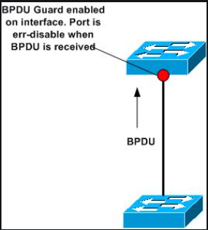
Sécurisation
Activation de la sécurité sur les ports du commutateur.
  Port-fast
  S(config-if)#spanning-tree portfast
  Désactive le protocole STP sur l’interface, à faire uniquement sur les ports connectés aux PC.
  Diminue le temps de connexion de la machine au réseau

Slide 28
Sécurisation
BPDU Guard
  Nous connaissons les interfaces qui interconnectent nos switchs, nous pouvons donc, sur les autres interfaces, interdire la réception des BPDUs et désactiver l’interface en cas de réception.
  S(config-if)# spanning-tree bpduguard enable

Slide 29
Sécurisation
BPDU filter : l’activation sur une interface fait que le port ignorera les BPDUs qui arrivent et ne les transmettra pas.
S(config-if)#spanning-tree bpdufilter enable

Slide 30


Slide 31
Agenda pour les semaines à venir
Ouverture en continu des examens finaux et commentaires de fin du cours CyberOps
Skill test disponible sur demande à Patrick SAS psas@inlea.com pour la finalisation de la certification à la formation
Webinaire d’accompagnement CyberOps le 2 Juillet à 10h00
  Point technique sur Analyse de vulnérabilités, logs…
  Q&R

Slide 32
Communication - Site réseau Certa - Webinaires - FAQ
  Sur le site du réseau Certa, rubrique Partenaires – Cisco NetAcad
  Présentation des formations 2020, du planning, liens vers les diaporamas et les enregistrements des webinaires
  Une page FAQ dédiée aux réponses aux questions les plus fréquentes (mdp et qwerty…) est disponible, on y trouve également des liens vers les ressources Cisco pour les TP, les vidéos... elle sera enrichie par vos contributions sur la liste de diffusion et sur le chat des webinaires…
  Un Mode opératoire dédié à l'assistance à la connexion : comment regénérer le lien d'activation quand on n'avait pas de compte NetAcad, récupérer son mot de passe ...
  Merci de vous y reporter attentivement avant de nous contacter.

Slide 33
Communication - Liste de diffusion - Webinaires
  Une liste de diffusion pour les messages qui concernent les formations : le cours, les exercices, les lab, TP,… les examens à activer, les attestations de réussite certa_formations_cisco_cybersecurity@listes.reseaucerta.org
  Une adresse de contact partenariat-cisco-netacad@reseaucerta.org
  pour les dépannages de compte et autres questions diverses plus « personnelles ».
  Un formulaire de demande d'assistance Formulaire Erreurs-Signalées lorsque les autres procédures du Mode opératoire ont échouées, notamment en cas de compte non utilisé depuis trop longtemps, de demande fusion de compte... permettant d'assurer le suivi avec la hotline Cisco et vous en tenir informés.
  Rappel à ceux qui ont encore des soucis de connexion : merci de nous communiquer via ce formulaire Formulaire Erreurs-Signalées le message d’erreur précis et le chemin que vous avez suivi pour arriver à ce cas (successions de menus), éventuellement le lien de la page sur laquelle vous étiez
  Une adresse de contact avec le responsable du programme NetAcad France chez CISCO Systems Christophe Dolinsek
  cdolinse@cisco.com

